Slide 1
Повышающая и понижающая передача
Педагог: Скатова Елена Юрьевна

Slide 2
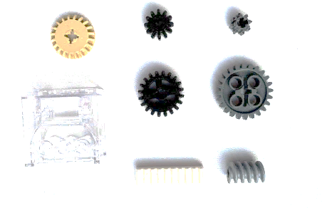
Найдите зубчатые колеса разных размеров.

Slide 3
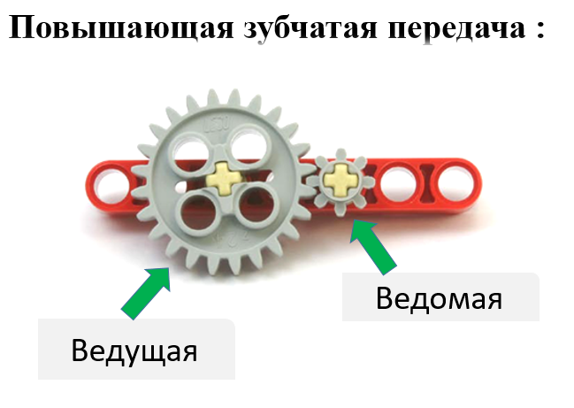

Slide 4
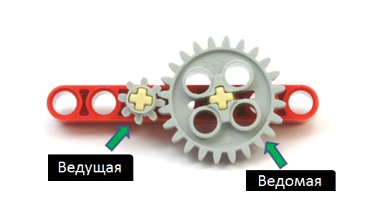
Понижающая зубчатая передача

Slide 5
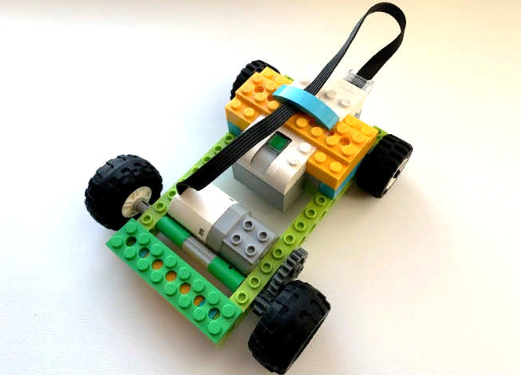
Построение модели

Slide 6
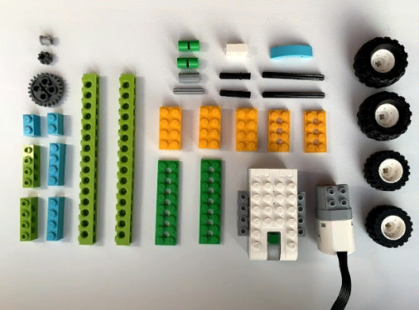

Slide 7

Программирование

Slide 8
Рефлексия
Что такое ведущее колесо?
Что позволяет повышающая передача?
Какова будет скорость если на моторе стоит маленькая шестерёнка, а на колесе большая?

Slide 9

Спасибо за урок, до скорой встречи!

